Slide 1
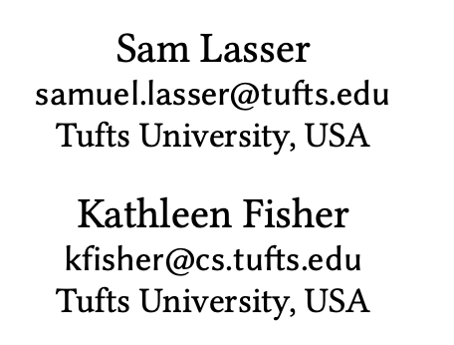

Présentation d'article: CoStar: A Verified ALL(*) Parser
Par Mélissa Vallée

Slide 2
Mise en contexte
Date : du 20 au 25 Juin 2021
Auteurs: Sam Lasser, Chris Casinghino, Kathleen Fisher, Cody Roux
Conférence: Proceedings of the 42nd ACM SIGPLAN International Conference on Programming Language Design and Implementation (PLDI ’21)
Domaine: Logiciels et ingénierie logicielle → Analyseurs syntaxiques (Parsers) ; Vérification formelle des logiciels.

Slide 3
Problématique générale
Les analyseurs syntaxiques vérifiés existants présentent plusieurs limitations majeures :
Expressivité restreinte → Compatibles avec un nombre limité de grammaires. Ex: les analyseurs descendants sont souvent limités à LL(1).
Problèmes de terminaison → Certains analyseurs ne garantissent pas de toujours s’arrêter. Ex: les analyseurs ascendants peuvent boucler indéfiniment sur certaines entrées.
Manque de performance → Inefficaces pour les langages et formats de données réels. Ex: trop lents ou gourmands en mémoire pour des grammaires complexes.

Slide 4
État de l'art
Plusieurs approches existent pour les analyseurs syntaxiques vérifiés, mais elles ont des limites.
Parsers Top-down LL(1)
Avantages : Rapides et simples à implémenter.
Limite : Peuvent seulement traiter des grammaires sans ambiguïté ni récursivité gauche.
Parsers Bottom-up (ex: LR, LALR, GLR)
Avantage : Compatibles avec un plus large éventail de grammaires.
Limite : Certains ne garantissent pas toujours la terminaison et peuvent être complexes à prouver formellement.
Parsers non vérifiés (ex: ANTLR, yacc, bison)
Avantage : Performants, utilisés dans les compilateurs réels.
Limite : Aucune garantie de correction formelle, ce qui peut être problématique pour la sécurité des logiciels.

Slide 5
Problème central identifié :
Il n’existe pas de parser vérifié qui soit à la fois expressif, performant et qui garantit la terminaison, ce qui pose un problème pour la conception de logiciels sécurisés.

Slide 6
CoStar
Correction et complétude → CoStar assure que pour toute grammaire qui n'est pas left recursive, un arbre syntaxique correct est produit si l’entrée est valide.
Garanties de terminaison → L’analyseur s’arrête toujours sans erreur, ce qui renforce sa fiabilité.
Détection de l’ambiguïté → CoStar identifie correctement si une entrée peut être interprétée de plusieurs manières en marquant les arbres syntaxiques comme uniques ou ambigus.
Performance en temps linéaire → Il maintient des performances optimales sur des grammaires non ambiguës utilisées dans les langages de programmation et formats de données réels.

Slide 7
Méthodologie
Implémentation d’un analyseur syntaxique basé sur ALL(*).
Vérification formelle avec Coq Proof Assistant.
Preuves de correction, terminaison et gestion de l’ambiguïté.
Évaluation des performances sur des grammaires réelles.

Slide 8
Réalisation

Slide 9
API
Le point d'entrée de CoStar est la fonction parse qui prend une grammaire G, un symbole start S ∈ N et un mot w
Retourne une de ces valeurs :
Un arbre syntaxique v avec S comme racine et w comme feuilles. L'arbre est étiqueté Unique ou Ambig
Une valeur Reject indiquant que w ∉ L(G).
Une valeur Error indiquant que l'analyseur a atteint un état incohérent.

Slide 10
Composants de l'état de la machine
Une pile préfix
Une pile suffix
Une cache pour stocker les résultats des prédictions précédantes.
Un ensemble de non terminaux déjà visité.*
Un flag unique (booléen) pour détecter si la syntaxe est ambigue

Slide 11
Fonctions principales
Push : Quand le symbole au sommet de la pile suffix est un terminal → adaptivePredict
Consume : Quand le symbole au sommet de la pile suffix est un non-terminal
Return : Quand le sommet de la pile suffix est vide et la case en dessous(caller frame) contient un non-terminal ouvert X.

Slide 12
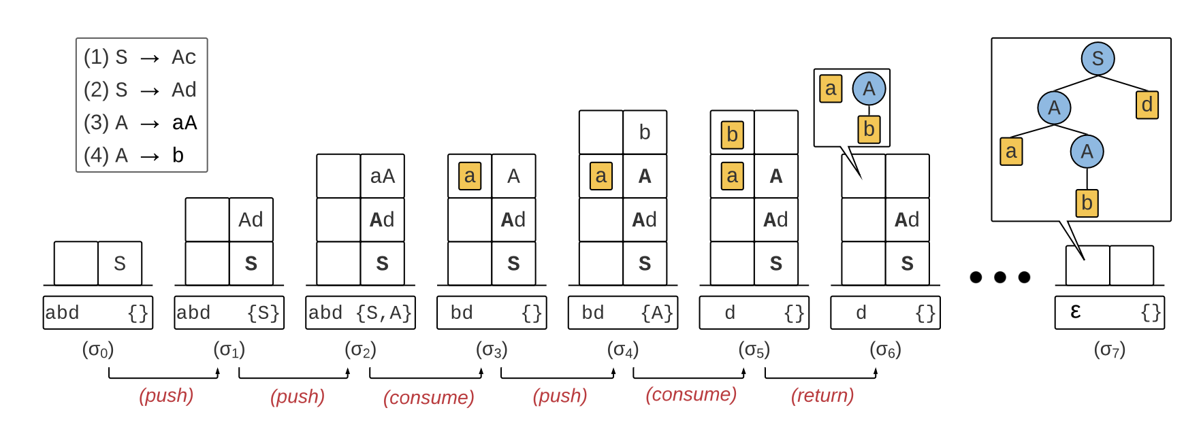
Exemple d'état des piles
Flag unique à true tout le long.

Slide 13
AdaptivePredict de All(*)
CoStar utilise adaptivePredict lorsque le sommet de la pile est un non-terminal X avec sa fonction push.
La prédiction choisit quel membre droit de la grammaire pour X sera empilé sur la pile des suffixes.
adaptivePredict combine deux stratégies de prédiction : LL et SLL (Strong LL).
tente d'abord de faire une prédiction en mode SLL
bascule en mode LL uniquement lorsqu'il détecte que le résultat SLL peut être incorrect

Slide 14
Expérimentation
Évaluer CoStar sur différentes grammaires (JSON, XML, DOT, Python 3)
Réutilisé la grammaire XML, JSON et DOT de l'évaluation de performance original de ANTLR
Ont exécuté les benchmarks sur un ordinateur portable avec 4 cœurs à 2,5 GHz, 7 Go de RAM et avec Ubuntu 16.04 comme OS
Ont utilisé le compilateur OCaml version 4.11.1+flambda avec un niveau d'optimisation -O3
Comparaison de performance avec ANTLR
Test d'ambiguité

Slide 15
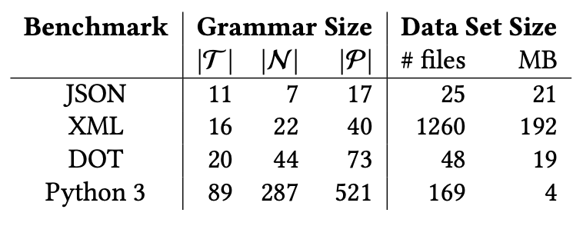
Les mesures de la taille des grammaires et des ensembles de données pour les quatre benchmarks de CoStar
Le compte de terminals T, non-terminal N et production P

Slide 16
Résultats
CoStar génère des arbres syntaxiques uniques → confirmation de l’absence d’ambiguïté.
CoStar évite la récursion gauche et garantit la terminaison.
Adaptabilité : fonctionne efficacement sur des grammaires variées et complexes.
Expressivité d’ALL(*) : Exemple en XML, prise en charge de règles avancées
Ne retourne jamais d'erreur (à moin d'une recursion par la gauche)
Complexité linéaire observé

Slide 17
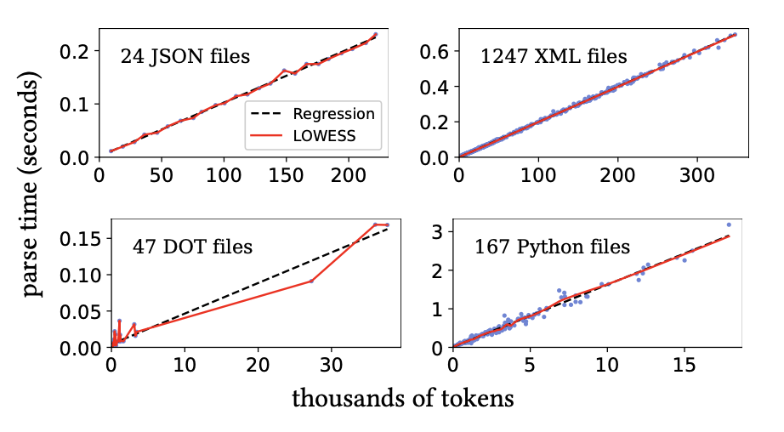
Résultats
Chaque point représente le parse time de fichiers d'entrées individuels

Slide 18
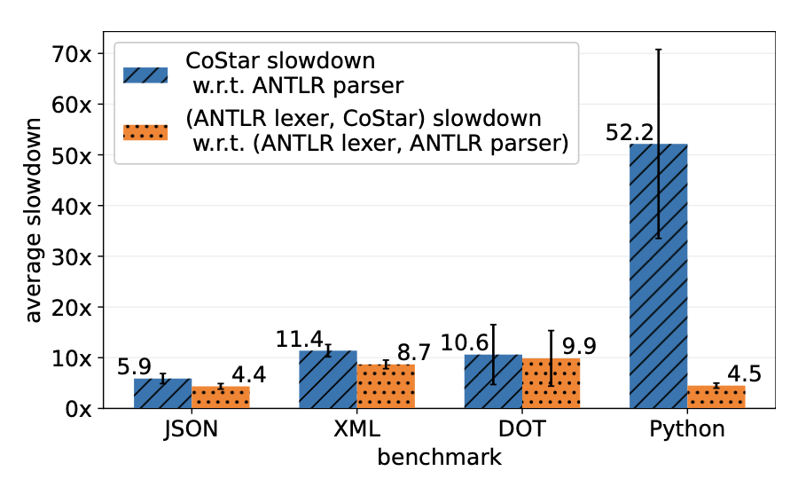
Résultats

Slide 19
Limites
CoStar ne supporte pas la récursivité à gauche.
ANTLR contourne ce problème en réécrivant les grammaires pour éliminer la récursion à gauche.
CoStar n'effectue pas ces réécritures de grammaire, laissant cette tâche pour des travaux d'amélioration futurs.

